Slide 1
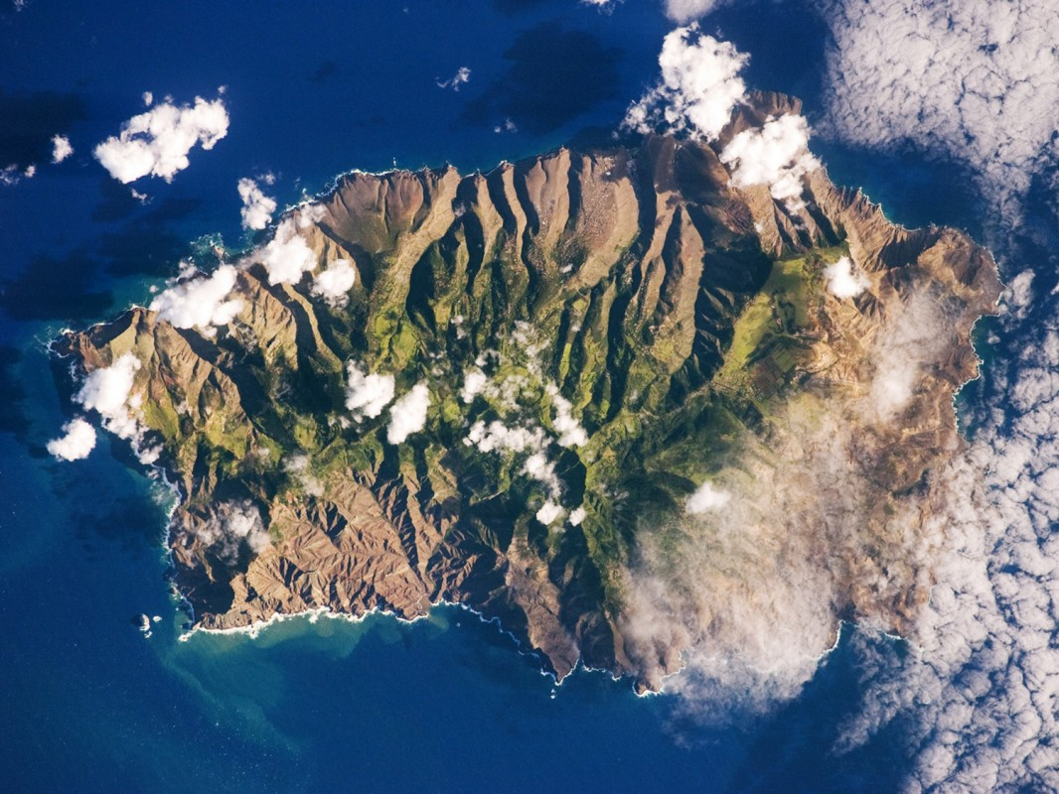
Sv. Helena
Maurerová
HKS, 3. roč.

Slide 2
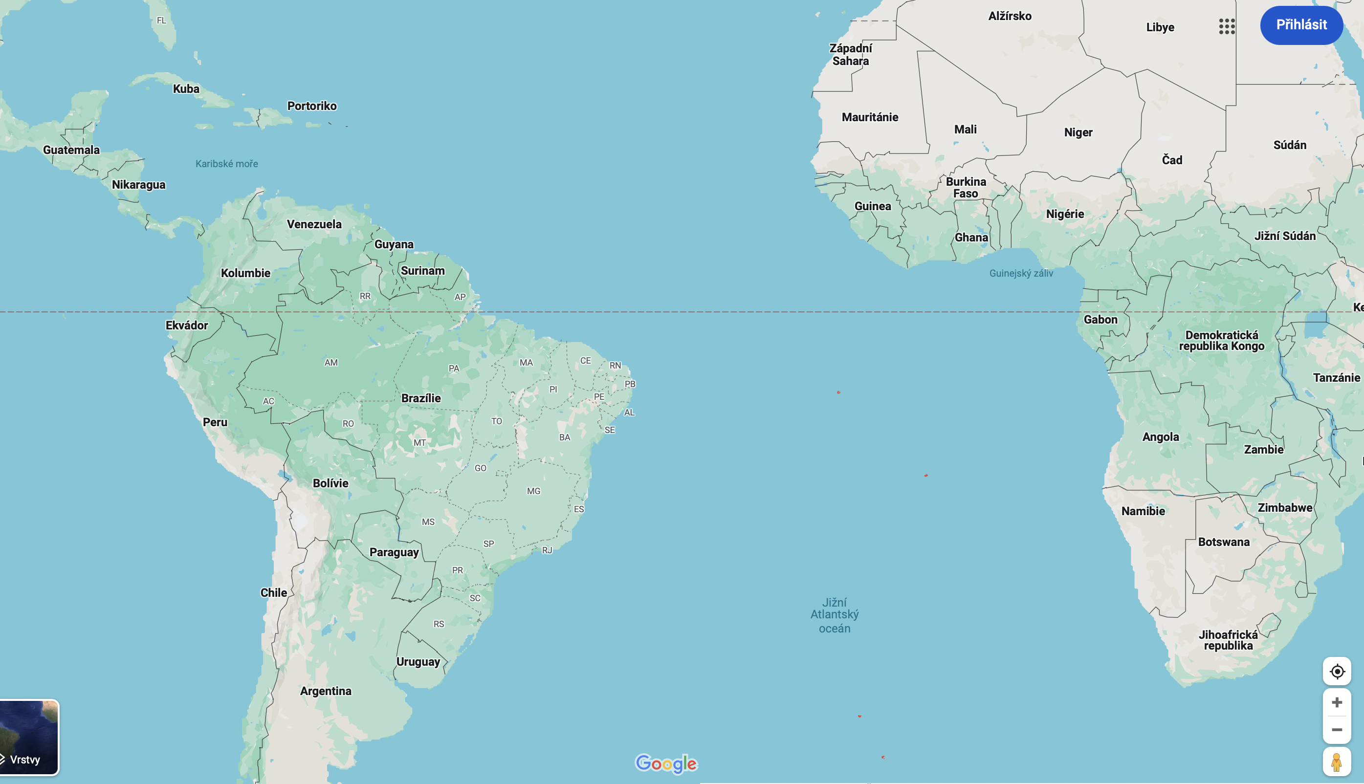

Slide 3
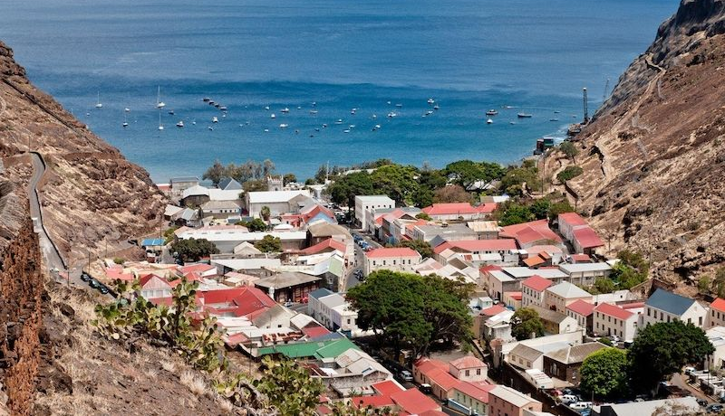
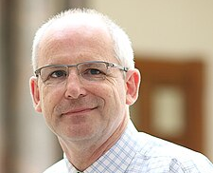
Základní informace
🇬🇧 Status: Britské zámořské území
🏙️ Hlavní město: Jamestown (~700 obyv.)
📐 Rozloha: 121 km²
🏝️ Součásti území: Ascension a Tristan da Cunha
👥 Počet obyvatel: 3 974 (2024)
🎖️ Guvernér: Nigel James Phillips (od 2022)

Slide 4
Obyvatelstvo
🌍 Etnické složení: smíšené – africký, evropský a asijský původ
🧬 Většina jsou potomci osadníků, otroků a koloniálních pracovníků
🧓 Větší podíl starší populace – častá migrace mladých za prací
🗣️ Úřední jazyk: angličtina
✝️ Náboženství: převážně křesťanství (anglikánská církev)

Slide 5
Historie
📅 1502 – Objevena portugalským mořeplavcem Joãem da Novou
🇬🇧 17. století – Ostrov obsazen Brity
⚔️ 1815–1821 – Vyhnanství Napoleona Bonaparta, zemřel zde v roce 1821
📜 1834 – Prohlášena britskou kolonií
🛂 1981 – Obyvatelé získali britské zámořské občanství
🏛️ 2002 – Změna statusu – zámořské území s vlastní správou

Slide 6
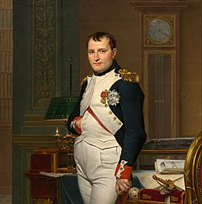
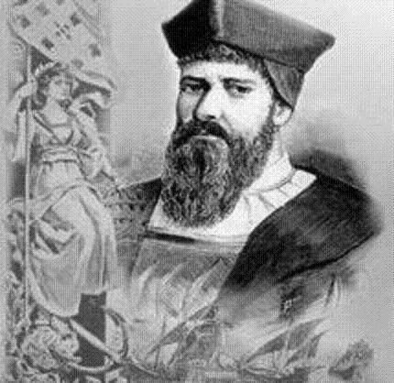
Autor: Jacques-Louis David
Autor: Neznámý

Slide 7
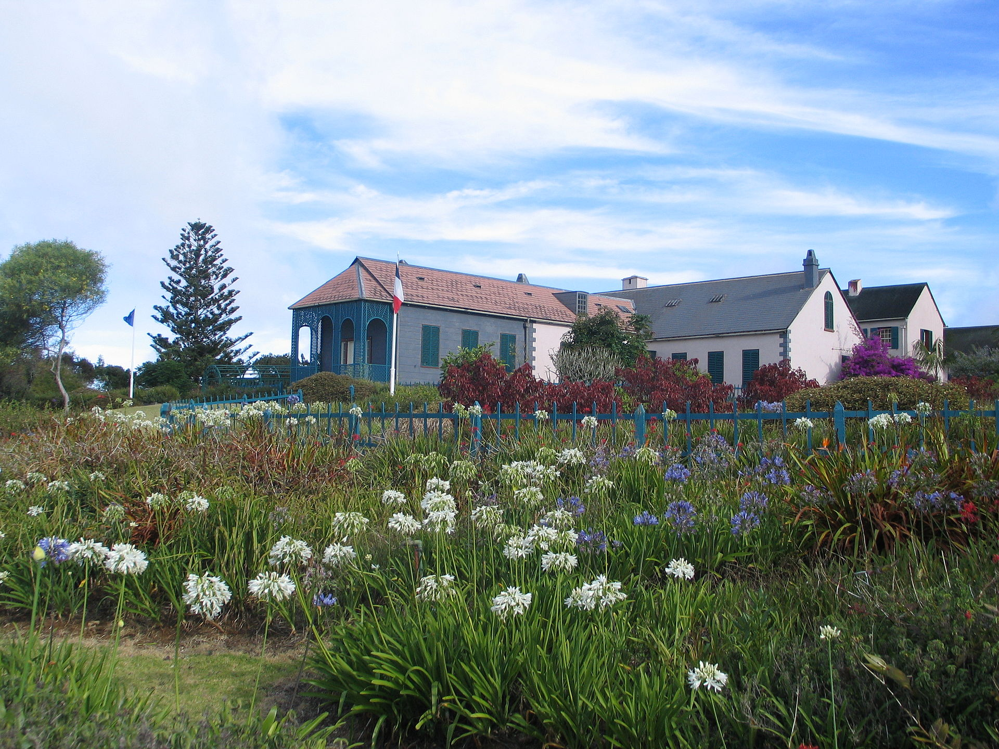
Longwood House – Napoleonův dům
Michel Dancoisne-Martineau

Slide 8
Proč patří Británii?
🏴‍☠️ 17. století – obsazena Brity jako strategická zastávka
🛳️ Výhodná poloha v Atlantském oceánu
📜 1834 – prohlášena britskou kolonií
🏛️ Dnes: britské zámořské území s místní vládou

Slide 9
Postavení v rámci EU
🏝️ Není členem EU
📜 Před brexitem: – Zámořské území Spojeného království – Měla zvláštní vztah s EU – Přístup k rozvojovým fondům
❌ Po brexitu (od 2020): – Ztráta všech vazeb na EU – Občané už nejsou občany EU – Nemá nárok na fondy EU

Slide 10
Zdroje
ST. HELENA GOVERNMENT. Statistics. [online]. [cit. 2025-04-12]. Dostupné z: https://www.sainthelena.gov.sh/st-helena/statistics/​
WIKIPEDIE. Svatá Helena (ostrov). [online]. [cit. 2025-04-12]. Dostupné z: https://cs.wikipedia.org/wiki/Svat%C3%A1_Helena_(ostrov)​
iDNES.cz. Ostrov Svatá Helena: úplné osamění. [online]. [cit. 13. 4. 2025]. Dostupné z: https://www.idnes.cz/cestovani/kolem-sveta/ostrov-svata-helena-uplne-osameni.A_2000M193C01B​
Autor: Jacques-Louis David – zQEbF0AA9NhCXQ at Google Cultural Institute maximum zoom level, Volné dílo, https://commons.wikimedia.org/w/index.php?curid=22174172

